Slide 1
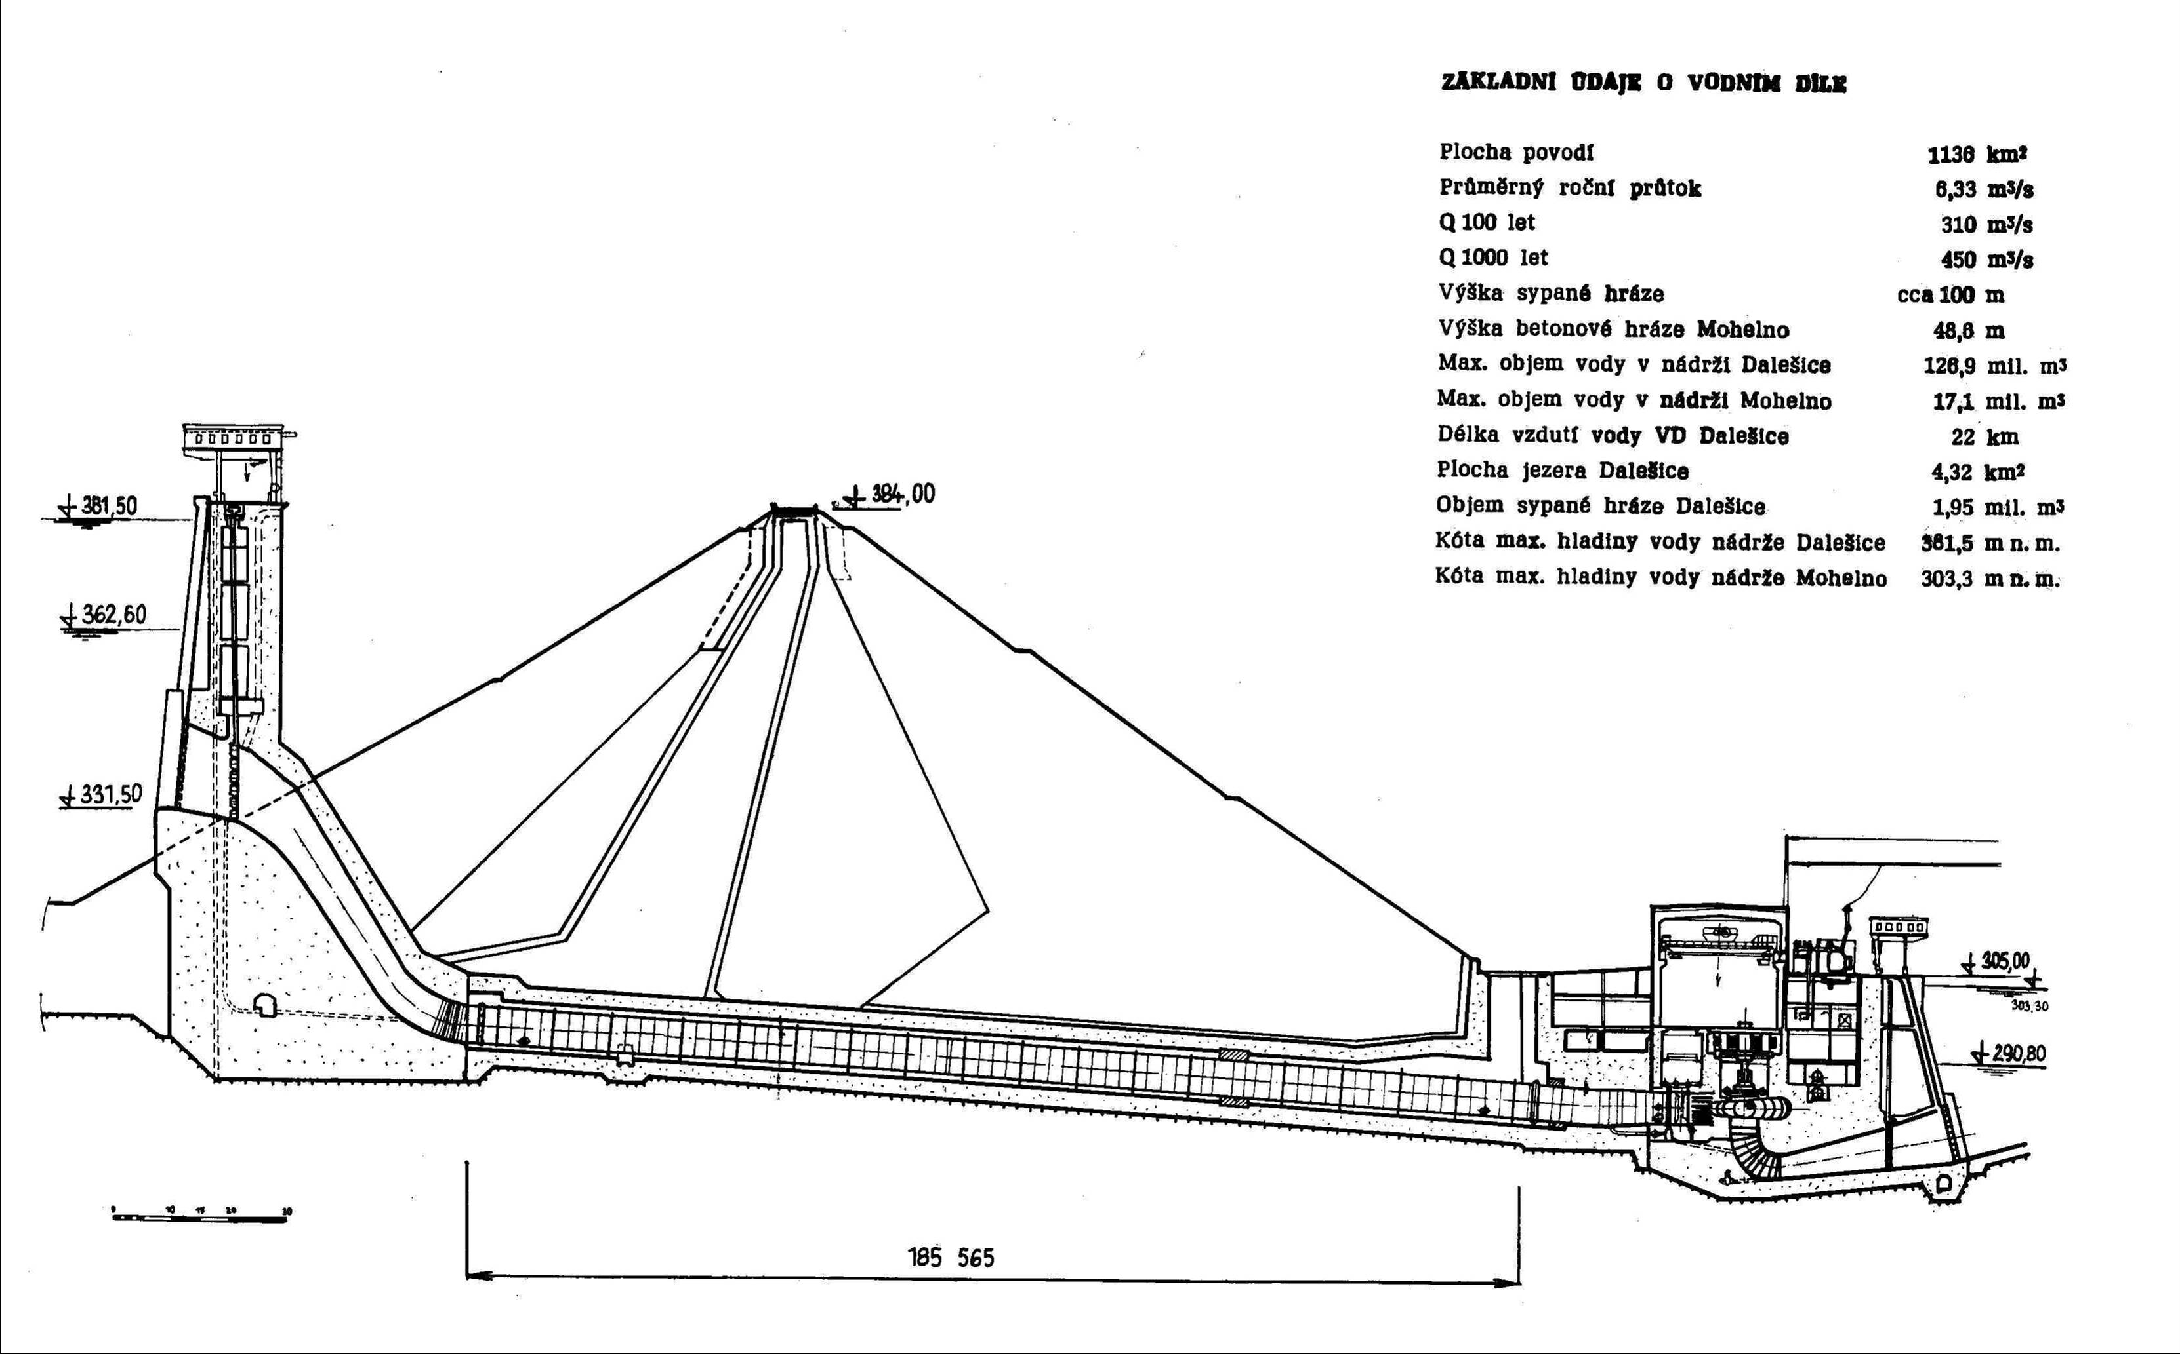
ŘEZ SYPANOU HRÁZÍ a ELEKTRÁRNOU

Slide 2
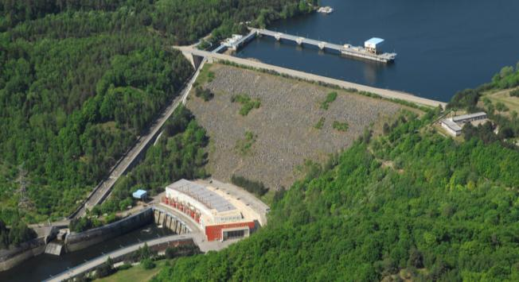
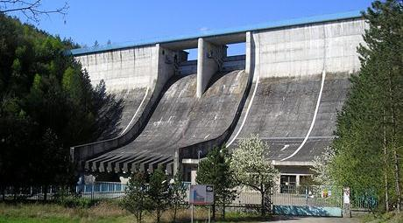
Základní informace
VD a PVE Dalešice
org. jednotka Vodní elektrárny Štěchovice
Divize Výroba
Skupina ČEZ,a.s.
Je součástí energetického komplexu Dukovany-Dalešice-Slavětice
Hlavní celky tvoří:
Vodní dílo a PVE Dalešice – hráz Kramolín Vodní dílo a MVE Mohelno

Slide 3
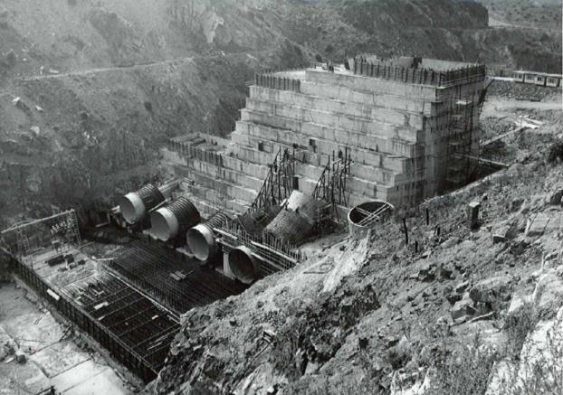
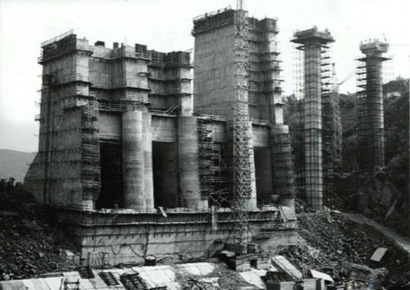
Historie
30.léta 20.století – první plány
60.léta 20.století – studie , projekty , průzkum
1971-1978 – výstavba
1.11.1972 – zahájení betonáže
1. 8.1974 – zahájení sypání hráze
10.7.1976 – zahájení napouštění
29.9.1977 – poslední m3 hlíny do hráze
15.12. 1978 – uvedení do provozu celé elektrárny

Slide 4
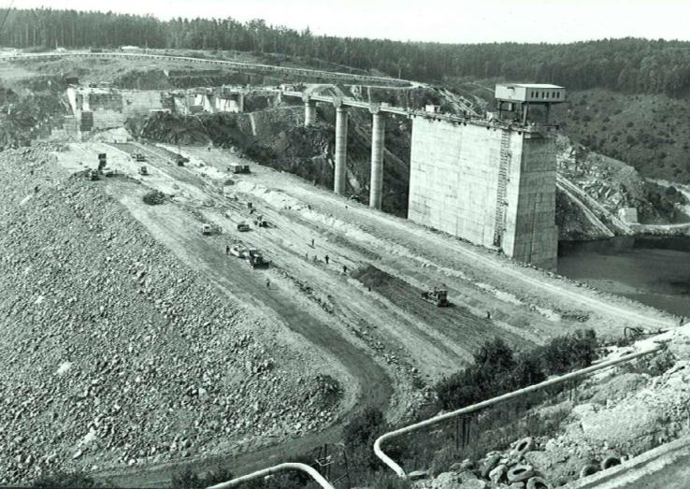
Parametry VD Dalešice a VN Mohelno
VD Dalešice
Sypaná hráz 100m vysoká
Objem 127mil.m3
Délka jezera 25km, plocha 482ha
Kolísání hladin – denní cca 2m, roční až 19m
VN Mohelno
Betonová hráz 50m vysoká
Objem 17mil.m3
Délka jezera 7km, plocha 117ha
Kolísání hladiny – až 12,5m během dne
100letá voda – 315m3/s
Průměrný roční průtok 6m3/s

